Slide 1

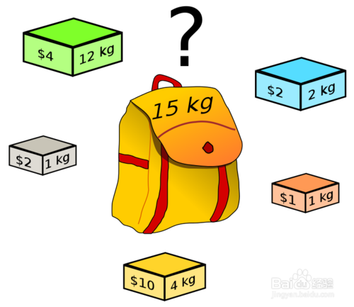

Slide 2

基础动态规划
Dynamic Programming
背包问题 第一章
By helang

Slide 3
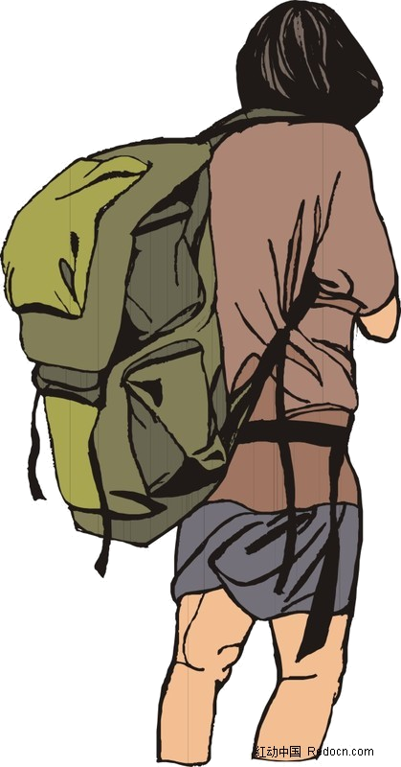
背包问题1
探险家何老板发现了一个巨大的宝藏，里面有N(1<=N<=100)块金砖，每块金砖有一定体积V(1<=V<=1000)。何老板有一个容积为T(0<=T<=500)的背包,他想从这N块金砖中选取若干个装入背包内，尽可能将背包装满，也就是使背包所剩的空间最小。请求出最小的剩余空间？
例如：背包容积T=13, 金砖数N=4,
4块金砖的体积分别为:3，1，7，4
背包的最小剩余空间为1

Slide 4
背包问题1
一个背包容积为T(0<=T<=500),现在有N(0<N<=100)个物品，每个物品有一定体积V(1<=V<=1000)。从这N个物品中选取若干个装入背包内，使背包所剩的空间最小。请求出最小的剩余空间？ 例如：背包容积T=13, 物品数N=4, 物品的体积:3，1，7，4 背包的最小剩余空间为1
阶段：以物品为阶段，依次讨论每个物品放入的情况
状态：f[j]表示能否选取若干个物品放入背包中，使背包已使用的体积恰好为j,能为true,不能为false
初 始
f[0]=true
结论,依次讨论第每个物品放入的情况：
讨论放入物品i,若f[j-v[i]]为true,那么f[j]就为true
1<=i<=N, v[i]<=j<=T,
讨论1号物品
体积为3
f[3]=true
讨论2号物品
体积为1
f[1]=true
f[4]=true
讨论3号物品
体积为7
f[7]=true
f[10]=true
f[8]=true
f[11]=true
讨论4号物品
体积为4
f[4]=true
f[7]=true
f[5]=true
f[8]=true
f[11]=true
f[12]=true
f[14]=true
f[15]=true

Slide 5
结论：
若f[j-v[i]]= =true 则 f[j]=true
1<=i<=N, v[i]<=j<=T
//动规部分
f[0]=true;
for(i=1;i<=N;i++)//i讨论阶段：依次讨论每个物品
for(j=T;j>=v[i];j--)//j讨论背包的容量
if(f[j-v[i]])f[j]=true;
//输出结果
Max=0;
for(j=T;j>=0;j--)
if(f[j]){ Max=j; break; }
cout<<T-Max<<endl;
为什么不写成for(j=v[i];j<=T;j++)

Slide 6
背包问题2（无穷版）
一个背包容积为T(0<=T<=500),现在有N(0<N<=100)种物品，每种物品有一定体积V(1<=V<=1000)。每种物品都有无限多个，从这N种物品中选取若干个装入背包内，使背包所剩的空间最小。请求出最小的剩余空间？ 例如：背包容积T=13, 物品数N=4 物品的体积:3，1，7，4 背包的最小剩余空间为0
//动规部分
f[0]=true;
for(i=1;i<=N;i++)
for(j=v[i];j<=T;j--)
if(f[j-v[i]])f[j]=true;
//输出结果
Max=0;
for(j=T;j>=0;j--)
if(f[j]){ Max=j; break; }
cout<<T-Max<<endl;
若背包容积T=3；
物品数N=1
V[1]=1;
想一想，背包最小剩余空间是多少？

Slide 7
背包问题3
游戏玩家何老板消灭了一个大怪兽，怪兽爆出了N(1<=N<=100)个宝物，每个宝物都有一定体积V和价值W(1<=W,V<=1000)。何老板有一个容积为T(0<=T<=500)的背包,他想从这N个宝物中选取若干个装入背包内，使得背包内宝物的价值总和尽可能大。请求出这个最大价值？
例如：背包容积T=9, 物品数N=3
物品的价值：75，130，60
物品的体积：5， 7， 4
背包能装下的最大价值为135

Slide 8
背包问题3
一个背包容积为T(0<=T<=500),现在有N(0<N<=100)个物品，每个物品有一定体积V(1<=V<=1000)和价值W(1<=W<=1000)，从这N个物品中选取若干个装入背包内，使背包内物品的价值最大。请求出最大价值？ 例如：背包容积T=9, 物品数N=3 ,物品的价值：75，130，60
物品的体积：5， 7， 4 背包能装下的最大价值为135
贪心：优先选“性价比”最高的物品放入背包。
性价比：价值 / 体积，也就是单位体积物品的价值
1号物品：75/5=15
2号物品：130/7=18.57
3号物品：60/4=15
很明显，根据贪心原则，应该先放入2号物品
但剩余的体积无法再放入其他物品，故得到的价值为130，显然这不是最优的。
所以，贪心是不可取的。

Slide 9
背包问题3
一个背包容积为T(0<=T<=500),现在有N(0<N<=100)个物品，每个物品有一定体积V(1<=V<=1000)和价值W(1<=W<=1000)，从这N个物品中选取若干个装入背包内，使背包内物品的价值最大。请求出最大价值？ 例如：背包容积T=9, 物品数N=3 ,物品的价值：75，130，60
物品的体积：5， 7， 4 背包能装下的最大价值为135
阶段：以每个物品为阶段，依次讨论每个物品。
状态：f[j]表示容积为j的背包，能装下的物品的最大价值。
(空间j不一定要恰好用完)
决策：第i件物品放还是不放。
第i个物品的体积
第i个物品的价值
动规方程：f[j]=max{f[j-v[i]]+w[i],f[j]} (j>=v[i])
for(i=1;i<=N;i++ ) //依次讨论每个物品
for(j=T;j>=v[i];j--)//讨论可放入第i个物品的空间,反向循环，每个物品只有1个
if( f[j-v[i]]+w[i] > f[j] )f[j]=f[j-v[i]]+w[i];
放入第i个物品
不放入第i个物品
cout<<f[T]//输出结果

Slide 10
背包问题4(无穷版)
一个背包容积为T(0<=T<=500),现在有N(0<N<=100)种物品，每种物品有一定体积V(1<=V<=1000)。每种物品有一定的价值W(1<=W<=1000)，每种物品有无限多个。，从这N种物品中选取若干个装入背包内，使背包内物品的价值最大。请求出最大价值？ 例如：背包容积T=12, 物品数N=3 ,物品的价值：75，130，70
物品的体积：5， 7， 4
背包能装下的最大价值为210
阶段：以每个物品为阶段，依次讨论每个物品。
状态： f[j]表示容积为j的背包，能得到的最大价值。
(空间j不一定要恰好用完)
决策：第i种物品放还是不放。
第i种物品的体积
第i种物品的价值
动规方程：f[j]=max{f[j-v[i]]+w[i],f[j]} (j>=v[i])
for(i=1;i<=N;i++ ) //依次讨论每种物品
for(j=v[i];j<=T;j++)//讨论可放入第i种物品的空间,正向循环，每种物品选多个
if( f[j-v[i]]+w[i] > f[j] )f[j]=f[j-v[i]]+w[i];
放入第i种物品
不放入第i种物品
cout<<f[T]//输出结果

Slide 11
背包问题5
游戏玩家何老板消灭了一个大怪兽，怪兽爆出了N个宝物，每个宝物都有一定体积V和价值W。何老板有两个背包容积分别是A和B,他想从这N个宝物中选取若干个装入背包内，使得两个背包内宝物的价值总和尽可能大。请求出这个最大价值？

Slide 12
背包问题5
有两个背包,一个容积为A,一个容积为B,现在有N个物品，每个物品有一定体积V。每个物品有一定的价值W。从这N个物品中选取若干个装入背包内，使背包内物品的价值最大。请求出最大价值？
例如：背包容积A=6, B=8 物品数N=3 ,物品的价值：70，130，75
物品的体积：5， 7， 4
背包能装下的最大价值为205
阶段：以每个物品为阶段，依次讨论每个物品。
状态：f[i][j]表示第一个背包容积为i,第二个背包容积为j时，能得到的最大价值。
决策：第k种物品放还是不放。若放，放入哪个背包。
将k号物品放入1号背包
将k号物品放入2号背包
动规方程：f[i][j]=max{ f[i-v[k]][j]+w[k]，f[i][j-v[k]]+w[k],f[i][j]} (j>=v[k],i>=v[k])
for(k=1;k<=N;k++) //依次讨论每个物品
for(i=A;i>=0;i--) //讨论1号背包的容积
for(j=B;j>=0;j--) //讨论2号背包的容积
{
if(i>=v[k]&&f[i-v[k]][j]+w[k]>f[i][j])f[i][j]=f[i-v[k]][j]+w[k];
if(j>=v[k]&&f[i][j-v[k]]+w[k]>f[i][j])f[i][j]=f[i][j-v[k]]+w[k];
}
cout<<f[A][B]//输出结果

Slide 13
作业：1057,1058,1059,1060,2802,1005,1063,1061

